Slide 1
Examen-training
Nederlands
Deel 1

Slide 2
Wat gaan we doen?
Wat houdt het centraal examen van Nederlands in?
Hoe bereid je je voor op het CE Nederlands?
Een tekst lezen en vragen beantwoorden – een korte cursus.
Een oefening in vragen beantwoorden.
Maak aantekeningen!

Slide 3
Centraal examen NE
Het centraal examen bestaat uit 2 delen:
Teksten met vragen → 75%
3 teksten met verschillende soorten vragen.
Schrijfopdracht → 25%
Dit kan van alles zijn. Denk aan een brief, e-mail, artikel of ingezonden stuk.
Het examen duurt 120 minuten.

Slide 4
Leren voor het examen
Je moet voor Nederlands leren en oefenen.
In de quest maak ik een overzicht van alle leerstof. Deze leerstof is te vinden in Plot26 in de hoofdstukken ‘lezen’, ‘schrijven’ en ‘examentraining’.
Deze theorie lees je goed door en leer je uit je hoofd.
Daarnaast moet je voor Nederlands veel oefenen en je antwoorden met klasgenoten en met mij bespreken. Dat is de enige manier om het echt te gaan beheersen.

Slide 5
Vragen beantwoorden
Scan voordat je de tekst leest kort de vragen. Zo krijg je al een beetje een beeld van waar de tekst over gaat.
Lees de tekst zorgvuldig en markeer belangrijke (kern)zinnen. Noteer in de kantlijn wat je opvalt in de tekst. Wordt er een deskundige voorgesteld? Geeft de schrijver ergens zijn mening? Worden er argumenten gegeven? Noteer dit in de kantlijn, zodat je het later snel kunt vinden.
Maak alle vragen die bij de tekst horen, sla niks over. Twijfel je ergens? Zet dan een vraagteken in de kantlijn. Hier kan je op terugkomen als je tijd over hebt.
Lees na het beantwoorden van een vraag nog een de vraag en je antwoord na. Heb je echt de vraag beantwoord?

Slide 6
Een antwoord opbouwen
Soms wordt een vraag niet volledig beantwoord en dat kost punten. Dit kan je voorkomen door gestructureerd je vragen te beantwoorden.
Gebruik de volgende stappen:
Zoek de vraagstructuur.
Bedenk de antwoordstructuur.
Gebruik een antwoordstarter.

Slide 7
Stap 1: vraagstructuur
Zoek het instructiewoord: leg uit, verklaar, geef aan, noem, etc.
Vul aan met belangrijke informatie uit de vraag. Dit kun je van te voren al markeren.
Het aantal punten geeft aan uit hoeveel delen je antwoord moet bestaan.
(1p) Leg uit wat er in de tekst met ‘sekse-stereotypering’ bedoeld wordt.
vraagstructuur: leg uit + begrip
(2p) Noem twee redenen uit de alinea’s 9 en 10 waarom we vernieuwingen toch mooier gaan vinden.
vraagstructuur: noem + 2 redenen

Slide 8
Stap 2: antwoordstructuur
Zet de vraag om in een antwoord.
(1p) Leg uit wat er in de tekst met ‘sekse-stereotypering’ bedoeld wordt.
vraagstructuur: leg uit + betekenis begrip
antwoordstructuur: benoem uitleg + betekenis begrip
(2p) Noem twee redenen uit de alinea’s 9 en 10 waarom we vernieuwingen toch mooier gaan vinden.
vraagstructuur: noem + 2 redenen
antwoordstructuur: reden 1 + reden 2

Slide 9
Stap 3: antwoordstarter
De belangrijkste! Dit stuurt je antwoord in de juiste richting. Je herhaalt eigenlijk de kern van de vraag.
(1p) Leg uit wat er in de tekst met ‘sekse-stereotypering’ bedoeld wordt.
vraagstructuur: leg uit + betekenis begrip
antwoordstructuur: benoem uitleg + betekenis begrip
antwoordstarter: Het begrip sekse-stereotypering betekent dat …
(2p) Noem twee redenen uit de alinea’s 9 en 10 waarom we vernieuwingen toch mooier gaan vinden.
vraagstructuur: noem + 2 redenen
antwoordstructuur: reden 1 + reden 2
antwoordstarter: De eerste reden is …, de tweede reden is…

Slide 10
Meerkeuze en open
Meerkeuzevraag: Lees de vraag nauwkeurig. Zoek het tekstgedeelte op waar de vraag over gaat. Lees grondig dit door. Bedenk zelf het antwoord bij de vraag. Kies het antwoord dat hier het beste bij past. Controleer of je de vraag hebt beantwoord en of het antwoord ook daadwerkelijk in de tekst te vinden is. | Open vraag: Lees de vraag nauwkeurig. Zoek het tekstgedeelte op waar de vraag over gaat. Lees dit grondig door. Bedenk het antwoord op de vraag. Noteer je antwoord, herhaal hierin de kern van de vraag. Controleer of je de vraag hebt beantwoord en of je antwoord ook daadwerkelijk in de tekst te vinden is.

Slide 11
Citeervragen
Bij een citeervraag moet het antwoord letterlijk uit de tekst komen. Je zoekt het antwoord in de tekst en citeert de (deel)zin(nen) door de eerste en laatste drie woorden op je antwoordblad op te schrijven. Gebruik daarbij aanhalingstekens en noteer de regelnummers er tussen haakjes achter.
Voorbeeld: “Daar moeten ze … gebruik van maken.” (r. 138-141)

Slide 12
Maximaal aantal woorden
Als er achter een vraag staat dat je antwoord bijvoorbeeld maar maximaal 10 woorden mag bevatten, dan is het je antwoord bij 11 woorden helemaal fout. Houd je dus goed aan het maximaal aantal woorden.
Het herhalen van de kern van de vraag telt niet mee in het aantal woorden dat je hebt gebruikt.

Slide 13
Verrassende vragen
Soms is een vraag niet simpel een open vraag of een meerkeuzevraag, maar wordt er iets anders van je verwacht. Misschien moet je bepaalde verbanden leggen of een schema invullen.
Schrik hier niet van. Met alles wat je de afgelopen jaren hebt geleerd, kan je ook dit soort vragen maken.

Slide 14
Oefenen
Je krijgt van mij een werkblad (2021-1) met een aantal stukken tekst met de bijbehorende vragen.
Maak dit in stilte voor je zelf.
Gebruik de tips die je net hebt geleerd.
Zijn de mensen om je heen ook klaar? Bespreek dan jullie antwoorden.
We bespreken ze straks klassikaal na.
Klaar? Er staat een opdracht voor het schrijven van een artikel in de quest. Lever hem bij mij in, dan geef ik feedback. Je weet dan gelijk hoe je er bij het schrijven voor staat.

Slide 15
Oefenen

Slide 16
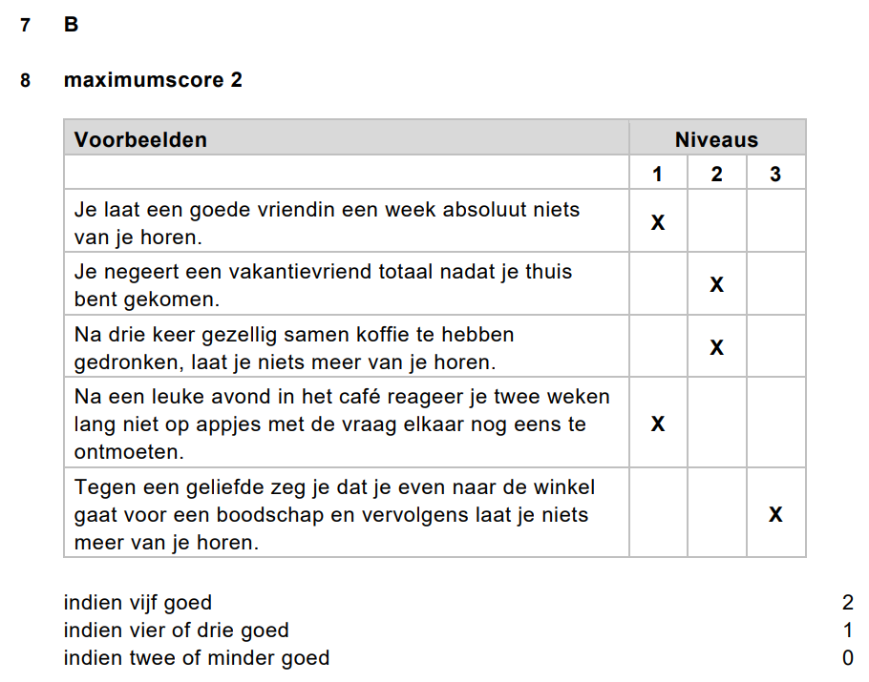
Oefenen

Slide 17
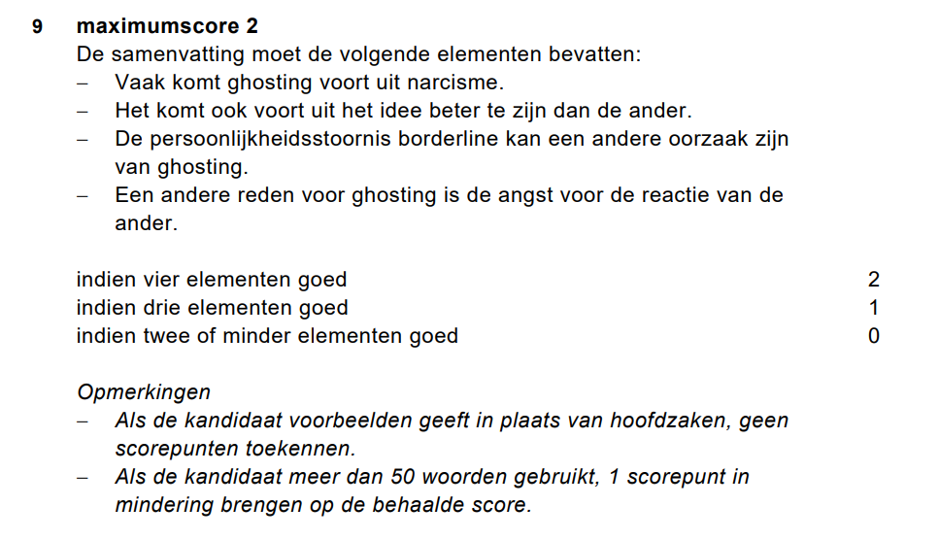
Oefenen

